Slide 1
第六章 金属电子论
§6.1 Fermi统计和电子热容量
§6.2 功函数和接触电势
§6.3 分布函数和Boltzman方程
§6.4 弛豫时间近似和电导率公式
§6.5 各向同性弹性散射和弛豫时间
§6.6 晶格散射和电导
§6.7 金属-绝缘体转变

Slide 2
§6.1 Fermi统计和电子热容量
一、Fermi-Dirac统计
1. 量子统计基础知识
经典的Boltzmann统计：
量子统计： Fermi-Dirac统计和Bose-Einstein统计
费米子：自旋为半整数（n＋1/2） 的粒子（如：电子、质 子、中子 等），费米子遵从Fermi-Dirac统计规 律，费米子的填充满足Pauli原理.
玻色子：自旋为整数n的粒子（如：光子、声子等）， 玻色子遵从Bose-Einstein统计规律， 玻色子不遵从Pauli原理.

Slide 3
Bose-Einstein统计和Fermi-Dirac统计
Bose-Einstein统计：
Fermi-Dirac统计：

Slide 4
2. T=0时电子的分布
T=0时，电子的分布函数为
f(E)
{
1 E ≤ E_{F}⁰
T＝0
f(E) =
1
0 E > E_{F}⁰
—— 费米能
0
E_{F}⁰
E
—— 费米半径
—— 费米动量
------ Fermi 温度
设想将E_{F}⁰转换成热振动能，相当于多高温度下的振动能.
—— 费米速度

Slide 5
在E→E+dE中的电子数为：
系统的自由电子总数为
T＝0
自由电子密度
金属: n：10²² ~ 10²³ cm^{－3}
E_{F}⁰ ~ 几个eV

Slide 6
费米球和费米面 Fermi sphere and Fermi surface
费米面：在绝对零度下，k空间中被电子占据与未被占据状态的分界面.
k_{F}
Notes:
费米面的一个非常重要的慨念, 今后将会看到, 许多涉及到电子的物理过程及物理量都直接由费米面的状态来决定。

Slide 7
3. T > 0时的分布
f
(E)
能量在E-E+dE之间的电子数为：
T>0
1.0
0.5
0
μ
E
—— Fermi-Dirac分布函数
μ → 电子的化学势，其物理意义：在体积不变的情况下，系统增加一个电子所需的自由能.
当E=μ时，f(μ)=1/2 → 代表填充概率为1/2的能态.

Slide 8
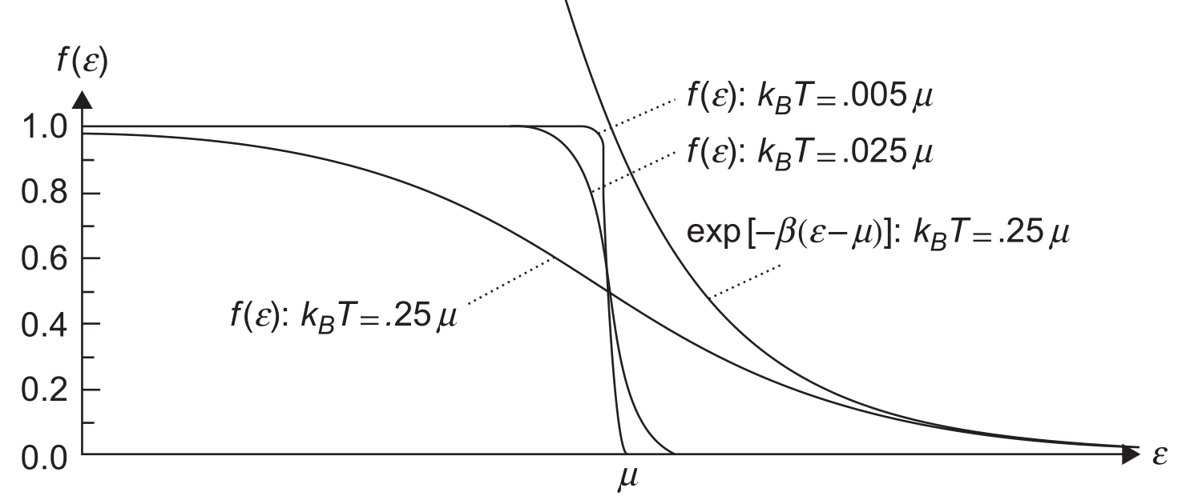
f
(E)
T>0
1.0
0.5
0
μ
E
当E-μ >几个k_{B}T时，exp{(E-μ )/ k_{B}T} >>1 .
Fermi-Dirac分布过渡到经典的Boltzmann分布， f(E)迅速趋于零.
→ E-μ >几个k_{B}T的能态基本上是没有电子占据的空态.
当E-μ <几个k_{B}T时，exp{(E-μ )/ k_{B}T} <<1 .

Slide 9
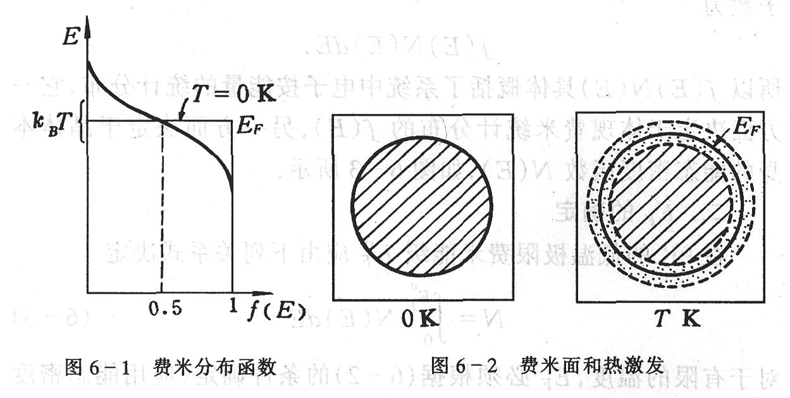
k空间
在等能面E_{F}上下几个k_{B}T的能量范围，体积dk内的能态是
统计平均的电子数是
电子在k空间统计分布密度

Slide 10
对于金属，由于金属的费米能E_{F} >> k_{B}T，当T > 0时，只有在费米面附近几个k_{B}T的一小部分电子受热激发而跃迁到E_{F}以外的能量更高的状态，而比费米能低几个k_{B}T的电子仍保持原来的状态.
在平衡态统计问题中，只需要知道电子的能量分布状况，可以不必考虑k空间统计分布，而直接简便的采用能态密度函数N(E).

Slide 11
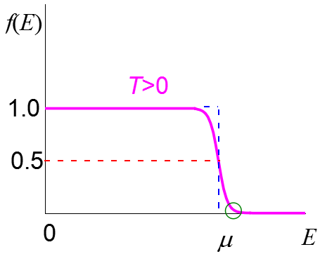
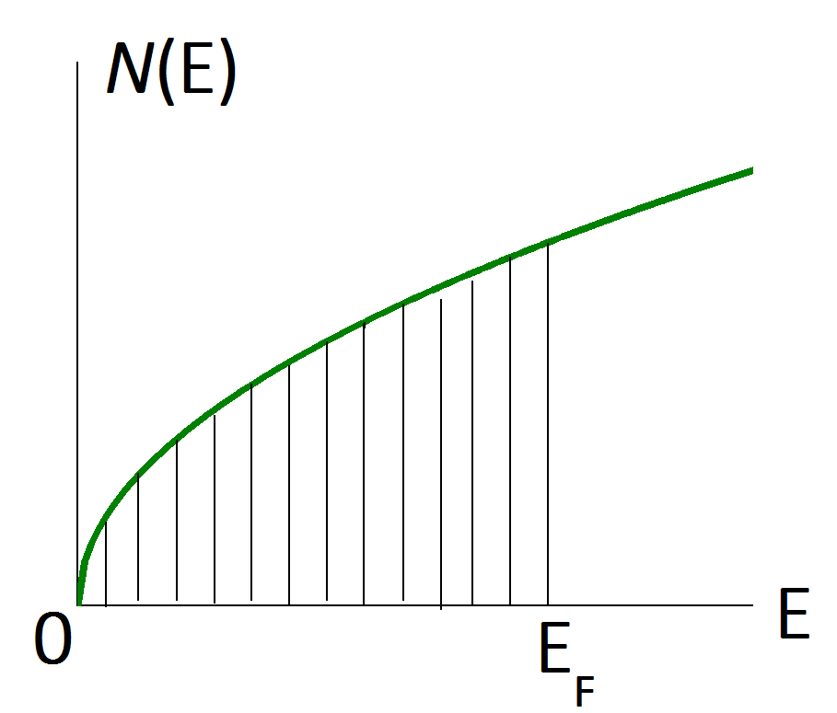
能态密度函数N(E)和电子按能量分布状况.

Slide 12
二、 E_{F}的确定
0K的低温极限Fermi能级应由下式决定
→ Q(E)表示E以下量子态的总数

Slide 13
当E→0时，Q(E)为0；当E→∞时，f(E)按e^{-E/kT}趋向0.

Slide 14
(-df/dE)是（E-E_{F}）的偶函数.
(-df/dE)的值集中在 ⎢ E-E_{F} ⎢∼ k_{B}T的一小范围内，当⎢ E－E_{F} ⎢> 几个 k_{B}T时，函数的值迅速趋于0，具有类似于δ函数的性质.
→ 积分贡献主要来自E≈E_{F}附近.
将积分的下限由0改为-∞，而并不会影响积分值.

Slide 15
将Q(E)在E=E_{F}附近展开成Taylor级数：

Slide 16
当T → 0K时，得到
当T ≠ 0K时，将Q(E_{F})展开

Slide 17
对于近自由电子情况

Slide 18
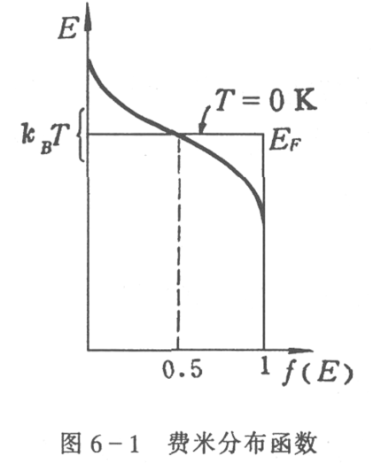
定性理解E_{F}随温度的变化：先设想E_{F}不随温度变化，保持在E_{F0}.有限温度f(E)表示E_{F0}以下的几率将减小，E_{F0}以上的几率将增大，而且是对称的.但是N(E)随E增加，并且在E_{F0}以上的N(E)比E_{F0}以下稍大 → 意味电子总数将有所增加.所以实际上E_{F}的略微下降以补充上述效果，保持电子总数N不变.

Slide 19
2. 电子热容量
自由电子系统的总能量为
→ 表示E以下量子态为电子填满时的总能量.
与方程(6-6)类比.

Slide 20
T > 0时，由于热激发自由电子系统从外界所获得的能量.

Slide 21
电子热容量：

Slide 22
同经典电子热容量理论值3k_{B}/2的比值大致为：k_{B}T/E_{F.}
量子理论值比经典理论值小的多
量子理论值很小的物理图像：大多数的电子能量远低于E_{F0},由于受Pauli原理的限制基本上不能参与热激发，仅有在E_{F0}附近的电子才对热容有贡献.

Slide 23
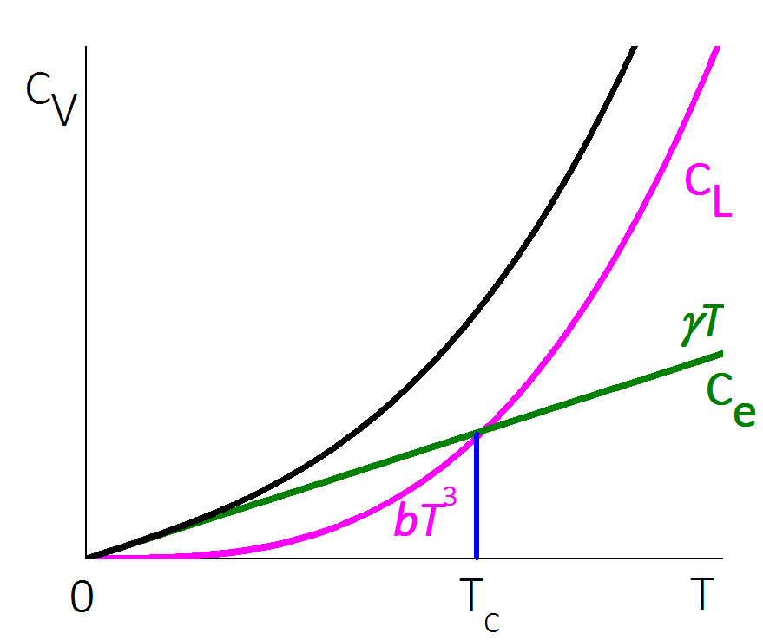
一般温度下，晶格热容量比电子热容量大的多.但在低温区，晶格热容量迅速下降，在低温极限按T³趋向0，而电子热容和T成正比，随温度下降比较缓慢，在液氦温区两者的大小可以相比.
实验值

Slide 24
当T > Θ_{D}时，常温下，金属的晶格热容C_{L}≈3R
对于金属，由于T_{F} >> T，所以C_{e} << C_{L.}
在常温下可以不必考虑电子热容量的贡献.
当T << Θ_{D}时，

Slide 25
当C_{e}=C_{L}时，可求出此时的温度
实验值
对于简单金属， Θ_{D} ~ 10² K， T_{F} ~ 10⁴ K，估算出T_{c} ~ 1 K的数量级.
在很低温度下，电子热容量与晶格热容量同数量级，这时，电子热容量就不可忽略.

Slide 26
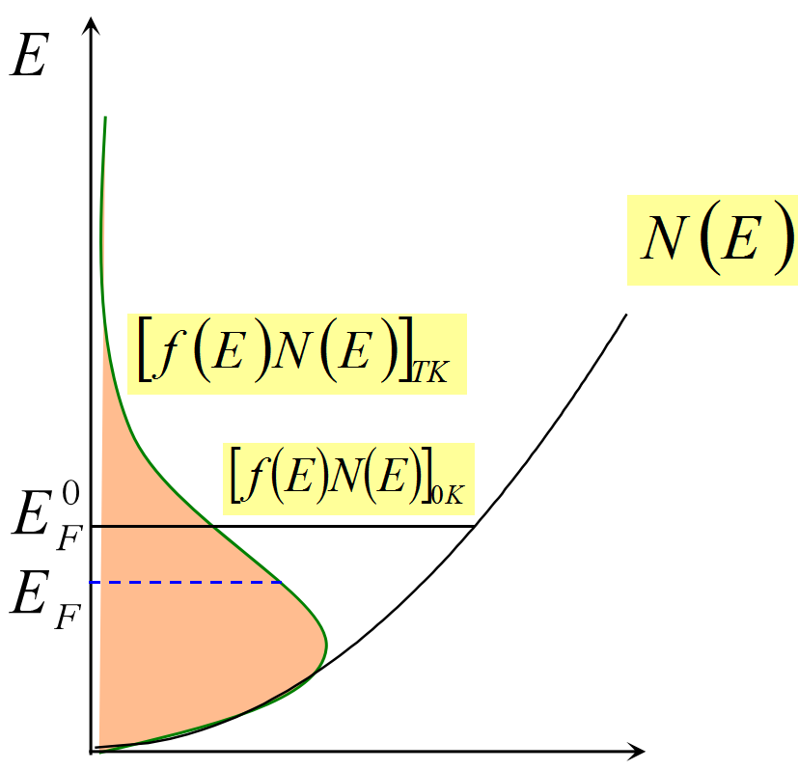
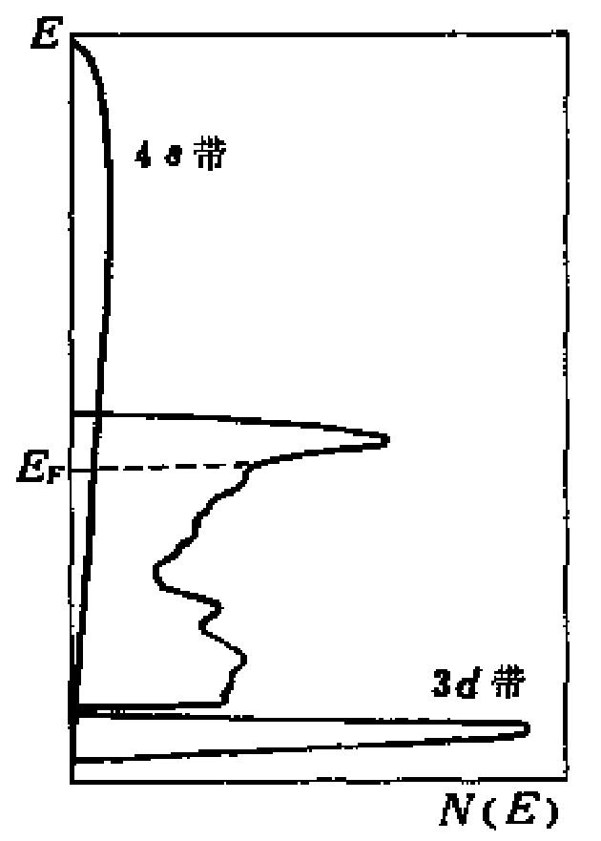
一些金属的γ值
 | Na | K | Ca | Zn | Al | Sn
γ_{实验}（mJ/mol·K²） | 1.38 | 2.08 | 0.695 | 0.64 | 1.35 | 1.78
γ_{理论}（mJ/mol·K²） | 1.09 | 1.67 | 0.505 | 0.75 | 0.91 | 1.41
过渡金属Mn,Fe,Co,Ni具有较高的电子热容量，反映他们具有较大的能态密度 → 特征5个d壳层是不满的,有未满的d能带，d态是靠近内壳层产生较窄能带.
1975年发现化合物CeAl3、CeCu₂Si₂、UBe₁₃等具有较极高的电子热容系数，γ>400mJ/(mol·K²).反映他们具有较大的能态密度 → 意味着具有大的有效质量→重Fermi子系统.

Slide 27
一、 热电子发射和固体的功函数
§6.2 功函数和接触电势
依照经典电子气模型, 电子在深度为 的势阱内，电子要离开金属至少要从外界得到能量.
W为逸出功或功函数
依经典自由气体统计, 电子在势阱内按速度的统计分布为.
v→v+dv范围内的电子密度为dn，dv=dv_{x}dv_{y}dv_{z}，n₀为单位体积电子密度.

Slide 28
∞
π
[利用： ]
∫
e
−
α
x
2
dx
=
−
∞
α
电子气的量子理论
依电子的速度统计分布计算热发射电流
E
F

Slide 30
二、不同金属间接触电势差
两块不同的金属I 和II相接触, 或者用导线联结起来, 两块金属就会彼此带电产生不同的电势V_{I}和V_{II}，这称为接触电势.
E_{FA}
E_{FB}

Slide 31
E_{FA}
E_{FB}
若W_{B} >W_{A} , 则从金属A逸出的电子数比金属B逸出的多, 于是, 两者接触时金属A带正电荷, 金属B带负电荷, 它们产生的静电势分别为：
V_{A}>0 和 V_{B} <0.
这样, 两块金属中的电子分别具有附加的静电势能为
eV_{A} 和 -eV_{B}
接触电势差 q(V_{A}-V_{B})=(W_{B}-W_{A})

Slide 32
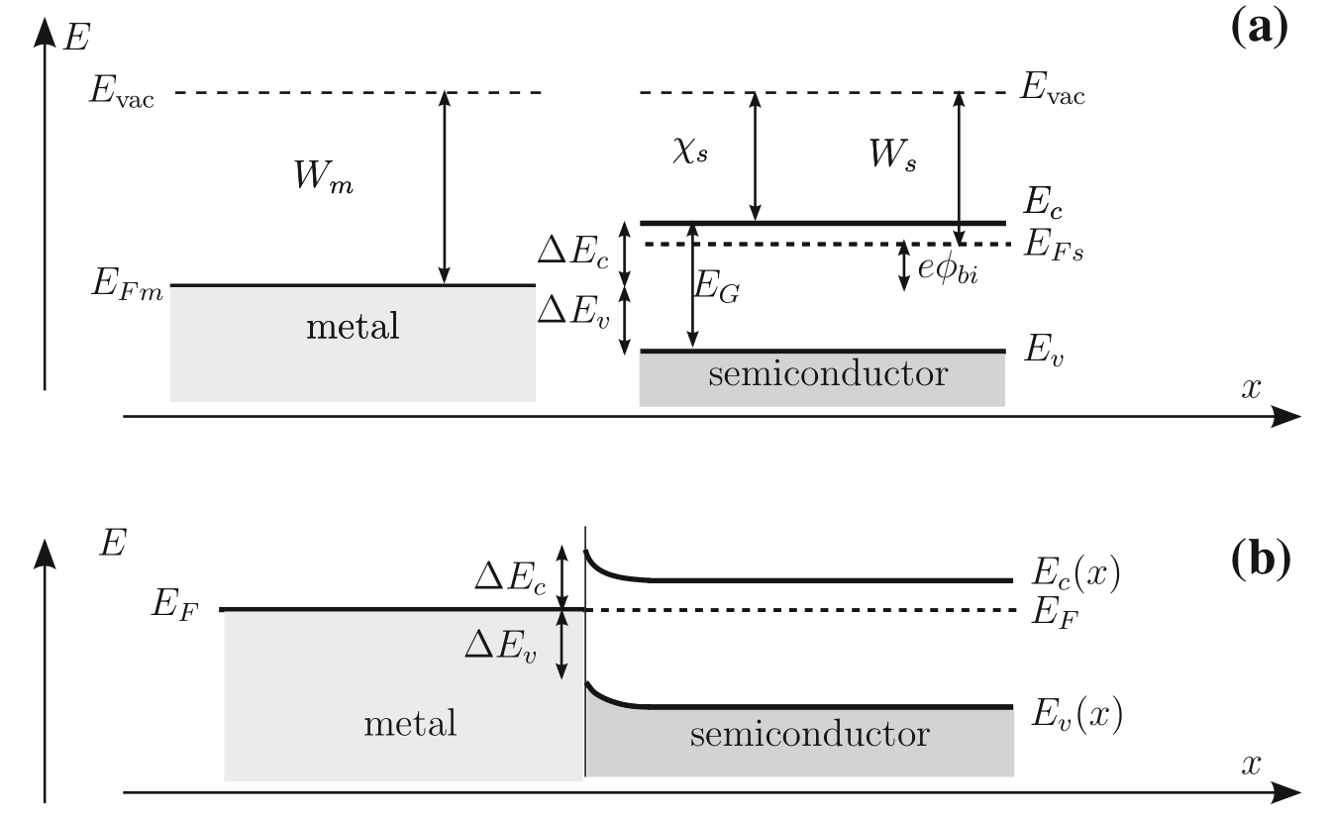

Slide 33
§6.3 分布函数和Boltzman方程
根据麦氏分布在v→v+dv内的粒子数为：

Slide 34
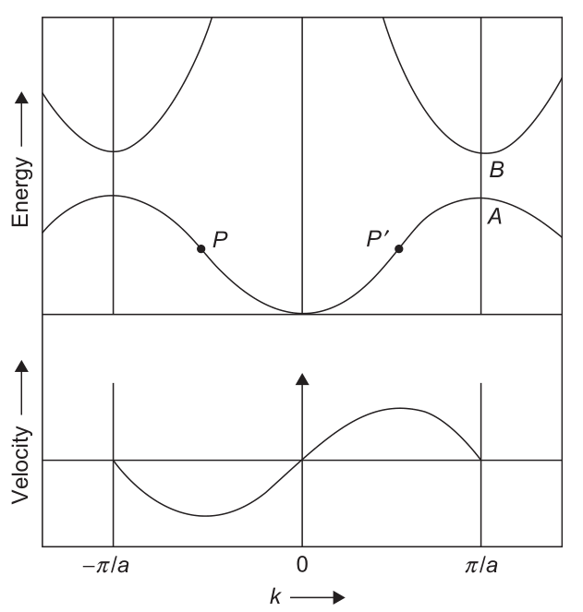
平衡条件下电流为0.由于E(k)=E(-k)，分布密度2f₀[E(k),T]对于k,-k是对称的,而它们的电流-qv(k),-qv(-k)相反，因此恰好相互抵消.

Slide 35
当施加一恒定外场E时，将很快形成一稳定电流密度j.
反映了电子达到一个新的定态统计分布.这种定态分布也可以用一个与平衡时相似的分布函数f(k)来描述.
因此一旦确定了分布函数f(k)，就可以直接计算电流密度 → 分布函数方法

Slide 36
Ohm's Law的主要物理基础：
电子在电场E作用下加速.
电子由于碰撞失去定向运动
k_{y}
E
1
2
当电场E ≠ 0时，电子的状态变化服从
0
k_{x}
在电场作用下，整个电子分布将在k空间以上述速度移动，原来对称的分布就将偏向一边，从而产生电流.
电子在运动过程中将受到碰撞散射，效果是使电子分布恢复平衡.
电子有一定的碰撞自由时间τ，而且每次受到碰撞就完全失去在电场中所获得的定向运动.

Slide 37
电子的碰撞是在不同时刻不断发生的，这样就会形成稳定的分布.
k_{y}
E
1
2
0
k_{x}
费米球的球心将偏离原点位置，使原来对称的分布偏向一边，有一部分电子对电流的贡献不能被抵消，从而产生宏观电流.
只有在费米面附近未被抵消部分的电子，才能被电场激发而对电导有贡献.
通过分布函数研究输运过程，可以概况为一个关于分布函数的微分方程 → 玻尔兹曼方程

Slide 38
玻尔兹曼方程基础 → 考察分布函数如何随时间变化
分布函数的变化来源：
由外界条件所引起的统计分布在k空间的漂移项.
在恒定的电场E和磁场B下，电子的状态变化.
流体力学的连续性原理

Slide 39
在恒定的电场E和磁场B下，电子的状态变化.
对比同一时刻t,在不同倒空间点k和 的f值也可以得到δf.
由于f的变化完全是f由一点漂移到另外一点的结果，因此把上述变化常称为漂移项.

Slide 40
在更广泛的问题中，例如在实空间有温度梯度存在时，分布函数f还将与地点有关.此时分布函数应写为f(k,r,t).分析过程必须采用由k和r组成的相空间，流速除了k坐标的dk/dt分量还应有沿r坐标的dr/dt分量，这样就可以得到形式上和上述类似的漂移项.

Slide 41
2. 电子运动的碰撞项
k'
q
由于晶格原子处在不停的振动，或者有杂质存在，电子将不断的从一个状态k到另一个状态k'的跃迁，这种运动状态的突变和分子运动论中一个分子遭受碰撞由速度v变为另一个速度v'的情况完全类似.常将电子态的这种变化称为散射.
k
一方面这些电子将由状态k向所有其它状态k'跃迁而减小，在δt时间间隔内跃迁到dk'所包含的状态数目为.
状态dk'内具有一定自旋的状态数目,在电子跃迁过程中自旋只能是一种,或正、或反.
[1-f(k',t)]项表示k'状态未被占据的几率,显然只有这些状态是空的时候，才允许dk内电子跃迁进入.

Slide 42
对所有空的状态k'进行积分，就得到δt时间由于跃迁而使得dk内失去的粒子总数为.
另一方面，所有从其它状态跃迁到状态dk中的电子，将使dk内电子数目增加.这部分表达式可以通过把上述积分内函数k和k'有对调直接写出.

Slide 43
将上述两式子相减就获得在δt时间内，dk内电子的净变化 →

Slide 44
由于碰撞引起的f变化率 →
将漂移项和碰撞项都考虑在内，就获得玻尔兹曼方程的一般表达式 →
对于定态问题，f(k,r,t)将不依赖于时间t,df/dt=0,定态玻尔兹曼方程表达式 →

Slide 45
§6.4 弛豫时间近似和电导率公式
f₀为平衡时的Fermi函数
τ是引入的一个参量,称为弛豫时间,为k的函数.
∆f₀表示对平衡态的偏离
碰撞促使对系统平衡的偏离按照指数式的消失.
弛豫时间τ大致度量了系统恢复平衡所用的时间.

Slide 46
将函数f按照电场强度E的幂级数展开 →
f₁，f₂,····分别代表包含电场E的一次幂级，二次幂,······项.
要求等式两边电场E的同次幂级的项应该相等.

Slide 47
一般电导问题中，电流与电场E成正比，服从欧姆定律，这在理论上相当于弱场情况，此时分布函数也只需要考虑到E的一次幂级项.
第一项相当于平衡分布的电流，因此等于0.

Slide 48
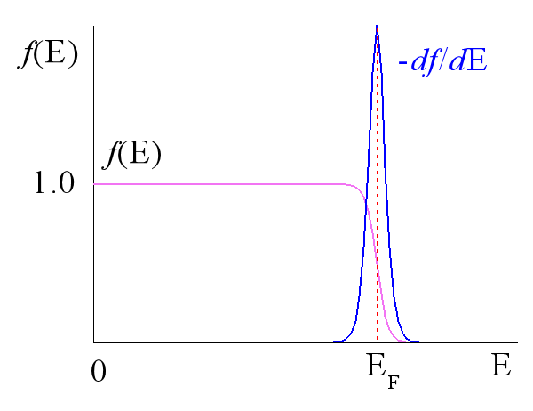
σ_{αβ}为电导率的二阶张量的分量.
积分的贡献主要来自E=E_{F}附近，换句话说电导率主要决定于费米面附近的情况.

Slide 49
讨论各向同性情况，并假设导带电子可以用单一的有效质量m*描述.
各向同性也意味着电子的弛豫时间τ(k)与k的方向无关.
积分中除去k_{α}，k_{β}以外，其余因子都是球对称的.因此

Slide 50
由于对称性→σ₁₁=σ₂₂=σ₃₃，因此张量相当于一个标量σ₀.

Slide 51
参考(6-11)
忽略(k_{B}T)²以及高次项.
弛豫时间
平均自由运动时间

Slide 52
§6.5 各向同性弹性散射和弛豫时间
k'
q
k
考虑各向同性、弹性电子散射.
能带是各向同性的，E(k)与k的方向无关，只是k的函数，等能面是同心球面.
散射是弹性的，k状态的电子只跃迁到相同能量的k'状态.

Slide 53
碰撞项
将函数f按照电场强度E的幂级数展开 →

Slide 54
一级方程.
E(k)只是k的函数，选x坐标沿E的方向.
右边积分结果应具有k_{x}乘上一个只依赖k的函数形式.

Slide 55
k'-k
k'
η
k

Slide 56
k'-k
k'
η
k
对k'的各个方向进行积分以后，结果就不再依赖于k的方向，而只是k的函数.最后整个碰撞项便成为k_{x}乘上一个k的函数.

Slide 57
从k态散射到k'态的跃迁速率R_{s}.

Slide 58
散射的一级方程.
引入弛豫时间τ(k).
同式6-62相一致

Slide 59
k'-k
k'
η
k
η→0时，(1-cosη)→0,τ→∞, 意味着小角散射(前向散射).
小角散射对积分贡献很小，电子遭受散射碰撞，运动方向只有很小的改变，其定向运动并未完全丢失，在很大程度上保留了.
η→π/2时，(1-cosη)→1,意味着垂直方向散射.
η→π时，(1-cosη)→2,意味着大角度散射(背向散射).
背向散射对积分贡献很大，电子在遭受散射碰撞，运动方向几乎是反向.
因子(1-cosη)实际反映了各种不同散射对电阻的贡献！

Slide 60
§6.6 晶格散射和电导
弛豫时间方法 → 弛豫时间τ概况了电子遭受散射碰撞，对统计分布的影响.
讨论晶格热振动 → 原子偏离格点的影响.可以看做是对严格周期性势场的微扰，从而引起电子的跃迁 → 晶格散射.
具体考察在R_{n}格点上原子，当偏离格点的位移为μ_{n}时将引起怎样的微扰.令V(r)表示一个原子势场.

Slide 61
将上两式相减，将得到原子位移μ_{n}所引起的势场变化.
把V在(r-R_{n})点附近按μ_{n}作级数展开，并保留到一级项.
晶格热振动采用格波的形式，此处将只考虑声学波，并以弹性波近似处理声学波.
式中e表示振动方向上的单位是，A为振幅.在各向同性介质中，格波为横波或纵波.

Slide 62
由一个格波引起的整个晶格中的势场变化.
由k态到k'态的跃迁几率可写成.(Fermi Golden Rule)

Slide 63
式中函数表示电子能量在跃迁过程中是不守恒的，或者说电子被格波由∣k>态到∣k'>态散射的过程中不是完全弹性的.
q
k'
晶格的散射总是伴随声子的吸收和发射.
k
声子能量是很小的，例如：按照德拜理论，最高声子能量为
仅仅是Fermi面上电子能量的千分之几，因此散射接近完全弹性.

Slide 64
考虑声子的吸收和发射矩阵元 →
引入新积分变量 →
Notes:
U_{k}(r)函数为晶格场空间局域化波函数，∣U_{k}(r)∣²为空间电子出现的几率.就平均值而言在原胞体积内发现电子的概率应为1.

Slide 65
估算I_{kk'}的数值大小：

Slide 66
特别重要的是矩阵元中的联加式：
首先只考虑G_{n}=0的情形：

Slide 67
上式表示了跃迁过程中的准动量守恒关系：在吸收声子的过程中，电子的准动量由ℏk变为ℏk'，正好增加了一个声子的准动量ℏq；在发射声子的过程中，电子的准动量则是减小了一个声子的准动量ℏq.
q
k'
G_{n}=0情形相当于电子的散射发生在第一布里渊区.
0
k

Slide 68
再考虑G_{n}≠0的情形：
只有当k和k'的数值相当大，而且散射角也相当大，以致k'-k已经落在布里渊区之外.在这种情况下，总可以找到一定的G_{n}，使k'-k-G_{n}回到布里渊区之内.
q
G_{n}
k'-k
0
通常将G_{n}=0过程称为正规过程，或N过程；将G_{n}≠0过程称为反转过程或U过程.
Notes:
U过程应该发生在BZ的高对称点(大k值)附近，才有可能导致末态k'超出第一BZ.

Slide 69
进一步考虑弛豫时间和电导率
q吸收
k'
由于每一个格波q实际上存在一个纵波和两个横波，因此对应于每一个∣k>→∣k'>的跃迁，无论是吸收还是发射声子都可以由这三个独立的振动引起.以A_{j}和e_{j}(j=123)分别标志它们的振幅和振动方向，相应的跃迁几率可以写为：
q发射
k
忽略了声子的能量
振幅的平方平均值可以由平均热振动能写出.
对时间求微商，可以直接写出原子的热振动能：

Slide 70
对时间求平均，正弦项等于1/2，计及所有N个原子可以得到原子热振动能：
在足够高的温度下(T>>德拜温度Θ_{D})，应用经典能量均分定律，上式应等于k_{B}T/2.

Slide 71
对吸收和发射声子的三种振动声子的几率都加在一起.得到∣k>→∣k'>总跃迁几率为：
为方便，引入一个平均弹性波速

Slide 72
对于各向同性的晶体模型，J表示在等能面E上的散射，它只决定于散射角η.对其数值也可以做粗略的估计.
上式反映了原子势场在整个原胞内的变化幅度.J大概几个eV数量级.

Slide 73
k
k'
η
θ
积分中将积分变量dk'改变为dE'积分变量.

Slide 74
上式说明弛豫时间1/τ与绝对温度T成正比(当T>>德拜温度Θ_{D})，这就解决了经典理论中长期的得不到解释的金属电阻同温度成正比的事实.一般金属的电阻是由于原子的热振动对电子的散射引起的.

Slide 75
② 在讨论的各向同性模型中，能态密度可以写为：
上式说明1/τ和能态密度N(E)成正比.
2. 在低温情形下.
说明低温下只有那些低频的振动(长声学波)才可能对散射有贡献,且随着温度的降低，有贡献的晶格振动模式数量不断减少.

Slide 76
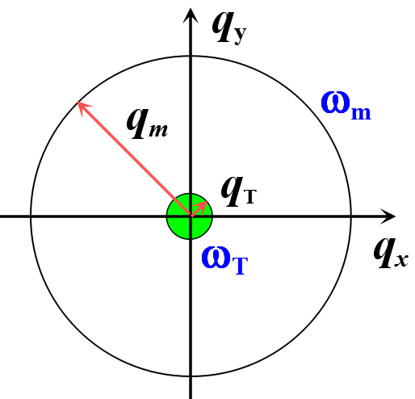
根据Debye比热理论,在低温极限，晶格振动模式数正比于T³.
同时，由于这些振动是长波，q值较小，它们的散射为小角散射.而小角散射对电阻的贡献较小.因子(1-cosη)正反映了不同散射的差别.随着温度降低，q的减小，它们对1/τ的贡献随T²减小.
k'
q
η
k
Notes:
n(q)公式.

Slide 77
k'
q
η
k
Bloch-Gruneisen T⁵ law

Slide 78
杂质散射(剩余电阻)
实际材料中存在杂质和缺陷，这些也将破坏周期性势场，引起电子的散射.杂质与缺陷散射的影响一般来说是不依赖于温度T的，而与杂质与缺陷的密度成正比.当杂质浓度比较低时，可以认为晶格振动散射和杂质、缺陷散射是相互独立的，总的散射几率是2类散射机构散射几率之和. 可以表示为：
晶格振动散射和温度有关
代表纯金属的电阻
杂质、缺陷散射和温度无关
T→0时的电阻→剩余电阻

Slide 79
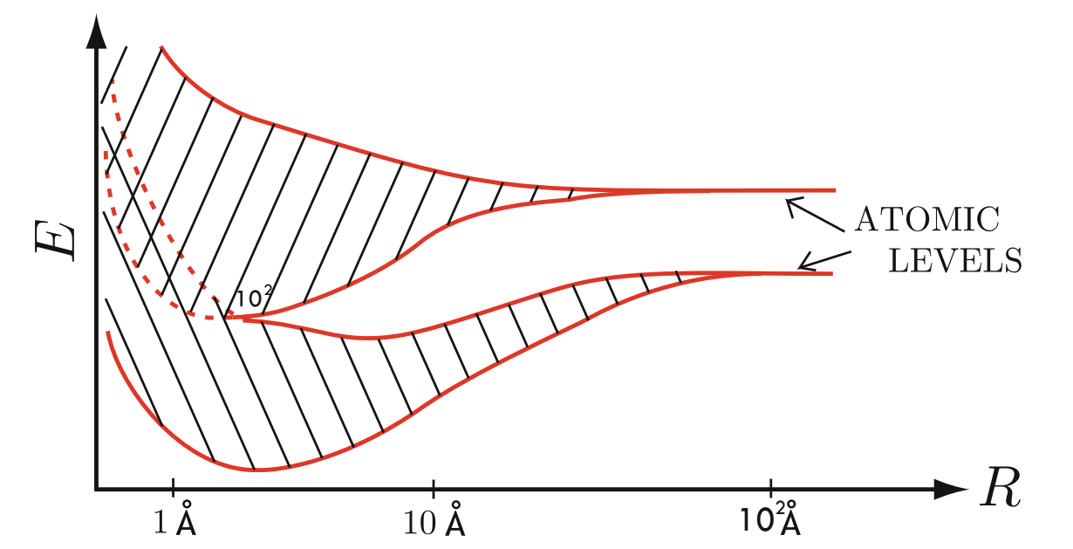
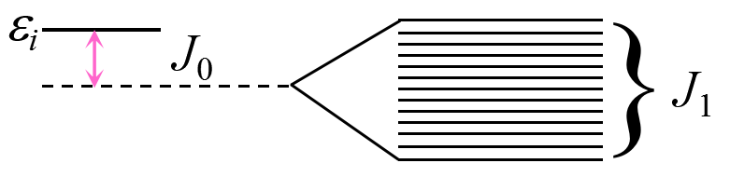
§6.7 金属－绝缘体转变
前面讨论了金属中的电导率主要决定于Fermi面附件的情况.而在外界环境的作用下，材料在一定条件下，可以实现金属和绝缘体直接的相互转变.定性了解和讨论几类固态转变.
一、Wilson转变
在紧束缚近似情况下，能带的宽度取决于近邻原子间电子波函数的重叠积分，原子间距越小，电子波函数的重叠就越多，所形成的能带就越宽.在高压下，原子间距变小，就有可能出现能带的重叠，从而实现绝缘体向金属的转变.

Slide 80
压力和温度的变化，可以改变能带之间的相对关系.实验发现，在足够高的压强下，许多非导体材料可以实现价带与导带的重叠，而表现出金属导电性的特征，材料的电阻率可降低几个数量级，同时电阻率的温度系数也由负值变为正值，材料也呈现出典型的金属光泽.
例如：在33 GPa下可使Xe（氙）的5d能带与6s能带的发生重叠，实现金属化转变.
这种与能带是否交叠相对应的金属－绝缘体转变称为Wilson转变.

Slide 81
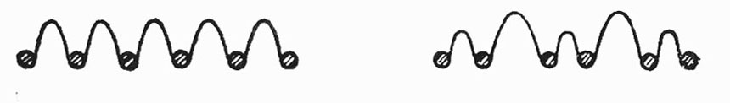
三、Peierls转变(结构变化引起的转变)
设有一一维单原子晶体，原胞大小为a，每个原子中只有一个价电子.根据能带论，此晶体为金属导体，其导带刚好填充了一半，费米波矢为k_{F}=π/2a.
如相邻原子发生一小位移，这时，原胞大小就从a变为2a，每个原胞中有两个原子.相应的布里渊区边界从±π/a移到±π/2a，恰好落在费米面上.
由于电子能量在布里渊区边界时发生突变，即有能隙存在，使得电子系统的能量降低.

Slide 82
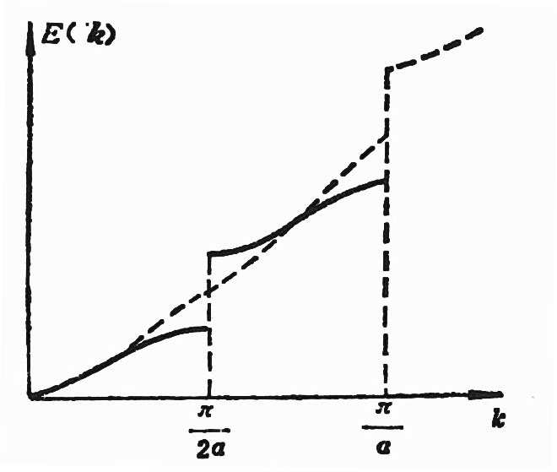
这种由于原子的位移畸变，导致能带分裂，使电子在能带中的填充情况发生变化，从导带变成满带，从而由金属变为绝缘体.这种转变称为Peierls转变.
空带
导带
E_{F}
满带
0

Slide 83
对于能带不是填充半满的情况，设费米波矢为k_{F}，那么当位移后的晶格常数为a'=π/k_{F}时，将从金属转变为绝缘体.如a'/a为有理数时，称为公度转变；若为无理数时，则称为无公度转变.在链状固体或片状固体中已观察到Peierls转变.

Slide 84
四、Mott转变
考虑一个由其价电子只有一个ns电子的原子（如Na）所结合成的晶体.根据能带理论，其价电子能带是半满的，因此晶体为金属导体.
设想保持晶体结构不变，使原子间距不断增大，能带逐渐变窄.当晶格常数很大，晶格中原子间的相互作用可以忽略时,ns能带就退化为孤立原子的ns能级.而在孤立原子极限下,每个原子都是电中性的,电子被束缚在原子周围,是相当局域化的.

Slide 85
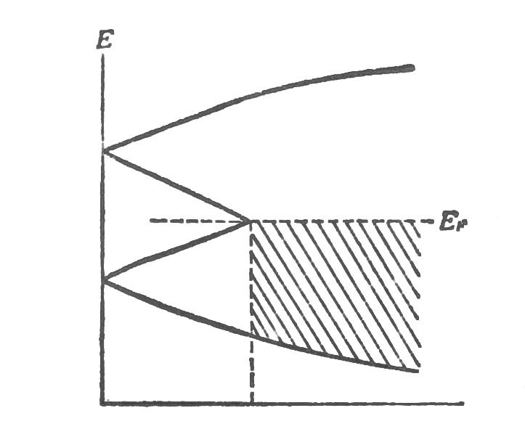
这时,在一个原子周围同时找到两个ns电子的概况率为零,因此不可能呈现金属化的导电性.但根据能带理论,其价电子能带仍然是半满的,仍应呈现金属导电性.这显然与实际情况相违背.
ε₀ +U
ε₀
1/r
在窄能带情况下，原有的能带模型已不适用.
在窄能带情况下，一个原子同时有两个ns电子时所具有的能量状态显然要高于只有一个ns电子时的能量.由于两电子间的库仑排斥作用，两电子间有正的相关能U（也称为Hubbard能）.

Slide 86
当原子间距逐渐减小时，原子能级展宽为能带，分别称为下Hubbard带和上Hubbard带.
当相邻原子的电子波函数重叠很少时，能带宽度很窄，这时上、下Hubbard带是分离的，下Hubbard带是满带，而上Hubbard带是空带，出现出绝缘体的特性.
ε₀ +U
ε₀
1/r
当相邻原子足够接近时，上、下Hubbard带发生重叠，两个能带都是部分填充的，呈现出金属的导带特性.
这种由上、下Hubbard带所引起的金属－绝缘体转变称为Mott转变.

Slide 87
结 束

Slide 88
补充材料
利用Taylor展开式：

Slide 89
奇函数
偶函数

Slide 90
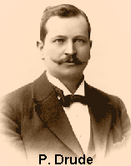
特鲁德(Paul Drude)模型
特鲁德电子气模型（1900年）：
特鲁德提出了第一个固体微观理论
利用微观概念计算宏观实验观测量
自由电子气+玻尔兹曼统计
欧姆定律
电子平均自由程+分子运动论
电子的热导率

Slide 91
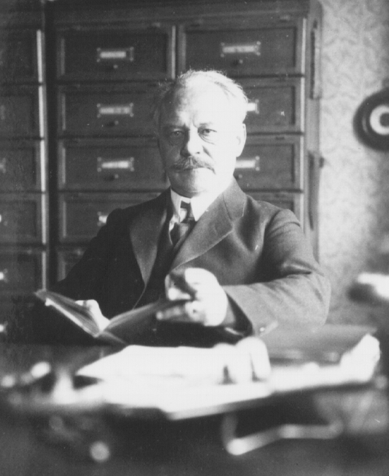
Sommerfeld的自由电子论
1925年：泡利不相容原理
1926年：费米-狄拉克量子统计
1927年：索末菲半经典电子论，
电子气服从费米-狄拉克量子统计得出了费米能级，费米面等重要概念并成功地解决了电子比热比经典值小等经典模型所无法解释的问题。
A. Sommerfeld

Slide 92
特鲁德(Paul Drude)模型基本假设
自由电子近似：传导电子由原子的价电子提供，离子实对电子的作用可以忽略不计，离子实的作用维持整个金属晶体的电中性,与电子发生碰撞.
独立电子近似：电子与电子之间的相互作用可以忽略不计。外电场为零时,忽略电子之间的碰撞，两次碰撞(与离子实碰撞)之间电子自由飞行.
3. 玻尔兹曼统计: 自由电子气服从玻尔兹曼统计;
4. 弛豫时间近似：电子在单位时间内碰撞一次的几率为1/τ，τ称为弛豫时间(即平均自由时间)。每次碰撞时, 电子失去它在电场作用下获得的能量，即电子和周围环境达到热平衡仅仅是通过与原子实的碰撞实现的.

Slide 93
Sommerfeld的自由电子论
一、自由电子模型
电子在一有限深度的方势阱中运 动，电子间的相互作用忽略不计；
电子按能量的分布遵从Fermi-Dirac统计；
电子的填充满足Pauli不相容原理；
电子在运动中存在一定的散射机制。

Slide 94
热电子发射
当金属丝被加热到很高温度时, 有一部分电子获得的能量多于φ，它们就可能逸出金属, 产生热电子发射电流:
阴极射线管, 里查逊-杜师曼(Richardson-Dushman)公式:
j
=
AT
2
e
−
φ
/
k
T
B
⎧
2
>
f
mv
/
2
E
2
2
⎪
x
0
h
k
−
∞
<
<
∞
E
=
E=
⎨
v
y
E
2
m
⎪
0
⎩
−
∞
<
v
<
∞
E
z
F

Slide 95
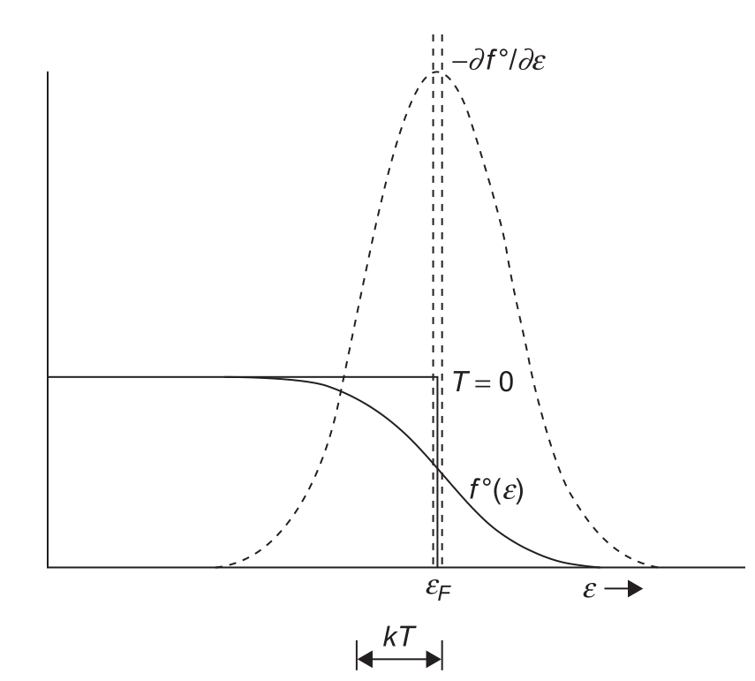
§6.1 Fermi统计和电子热容量
N(E)
0
μ
E
实验值

Slide 96
E_{FA}
E_{FB}

